Slide 1
PHÒNG GIÁO DỤC & ĐÀO TẠO QUẬN LONG BIÊN TRƯỜNG MẦM NON HOA HƯỚNG DƯƠNG
BÀI THUYẾT TRÌNH BIỆN PHÁP SÁNG TẠO
“ Một số kinh nghiệm trong việc ứng dụng phương pháp Montessori để phát triển xúc giác và vận động tinh cho trẻ nhà trẻ 24 – 36 tháng tại lớp NT D2 trường MN Hoa Hướng Dương”
Giáo viên: Dương Thị Hồng Hải
Lớp: nhà trẻ D2
Năm học: 2023- 2024

Slide 2
ĐẶT VẤN ĐỀ
Phương pháp Montessori là một phương pháp sư phạm giáo dục trẻ em dưới cách học thông qua các giác quan, coi trọng các tiềm năng của trẻ và nỗ lực để phát triển tiềm năng này bằng một môi trường giáo dục thân thiện, cởi mở. Mục tiêu mà phương pháp Montessori đặt ra là phát triển toàn diện cho trẻ dựa trên việc học qua cảm giác, tức là việc lấy giác quan của trẻ làm tiêu chí để phát triển các mặt .
Ví như việc lấy thính giác để phát triển thẩm mỹ và tai nghe âm nhạc cho trẻ, lấy xúc giác để phát triển vận động tinh và vận động thô cho trẻ nhằm phát triển vận động thể chất toàn diện cho 1 đứa trẻ.
Xuất phát từ những lí do trên tôi đã nghiên cứu và chọn đề tài: “Một số kinh nghiệm trong việc ứng dụng phương pháp Montessori để phát triển xúc giác và vận động tinh cho trẻ nhà trẻ 24 – 36 tháng tại lớp NT D2 trường MN Hoa Hướng Dương”

Slide 3
Thuận lợi
- Được sự quan tâm, giúp đỡ của ban giám hiệu nhà trường đã trang bị đầy đủ về phương tiện dạy học cũng như về cơ sở vật chất.
- Trường lớp rộng rãi, thoáng mát, sạch sẽ, có đầy đủ đồ dùng, dụng cụ phục vụ công tác giảng dạy cũng như việc vệ sinh cho trẻ.
-Giáo viên nhận thức được lợi ích của phương pháp giáo dục Montessori đối với trẻ.
-Có kế hoạch chương trình phù hợp với lứa tuổi của trẻ, trẻ tương đối đồng đều (trẻ ở 1 lứa tuổi).
-Phụ huynh luôn quan tâm tới việc học hành của con em mình

Slide 4
Khó khăn
Đầu năm trẻ đi học vẫn còn nhút nhát chưa mạnh dạn, tự tin tham gia vào các hoạt động nên việc ứng dụng phương pháp Montessori vẫn còn nhiều khó khăn .
Giáo viên trong lớp còn chưa nhận thức đầy đủ về cách hướng dẫn, cách thiết kế các hoạt động để ứng dụng phương pháp Montessori. Trang trí lớp trên các mảng tường vẫn nặng nề theo chủ đề, giáo viên đã hạ tông màu sắc trang trí nhưng một số góc vẫn còn sặc sỡ gây rối rối mắt, còn nhiều góc mở khiến trẻ hoạt động rất thụ động.
Đồ dùng, đồ chơi chưa thật sự phong phú về chủng loại, chưa có nhiều để thực hiện vận động tinh, phát triển các giác quan cho trẻ.Giáo viên chưa biết tạo môi trường để trẻ được chủ động học tập, vận động ở mọi lúc mọi nơi .

Slide 5
BIỆN PHÁP THỰC HIỆN
Biện pháp
1
Thực hiện các bài tập khảo sát khả năng trước khi thực nghiệm
Biện pháp
3
Phối kết hợp với phụ huynh
Biện pháp
2
Sưu tầm thiết kế các trò chơi để thực hiện các bài tập ứng dụng phương pháp Montessori vào phát triển xúc giác và vận động tinh cho trẻ 24 – 36 tháng tuổi
5

Slide 6
Biện pháp 1 Thực hiện các bài tập khảo sát khả năng trước khi thực nghiệm
Để thực nghiệm, trước tiên, chúng tôi tiến hành cho trẻ cảm nhận xúc giác qua các hoạt động cầm, nắm, sờ, vuốt ve một số đồ dùng tạo cảm giác khác nhau cho trẻ có môi trường làm quen:
- Một cây gậy được cuốn giấy ráp .
- Một chiếc hộp được bọc vải nhung .
- Một thảm cỏ được tết bằng dây nilon.
- Một cuộn len nhỏ .
- Một miếng cao su mềm .
- Một quả bóng bay nước nhỏ .
- Một thảm gai .

Slide 7
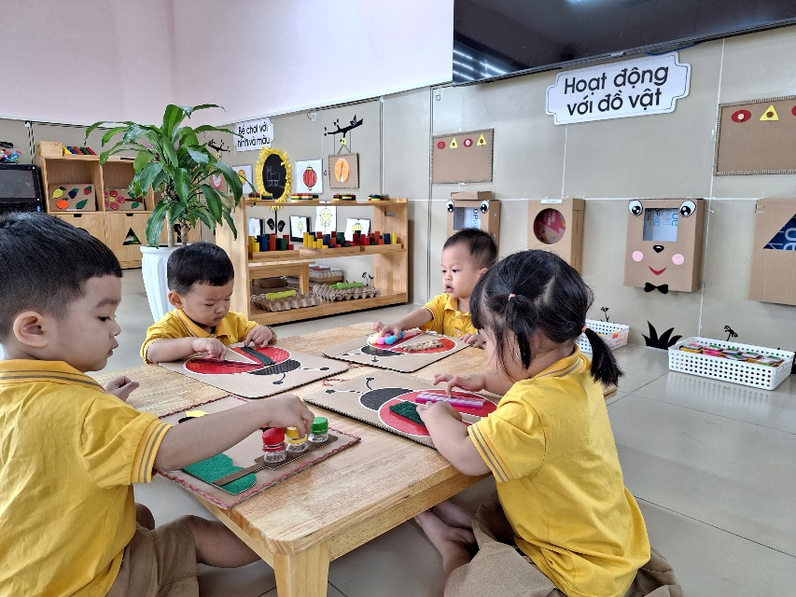
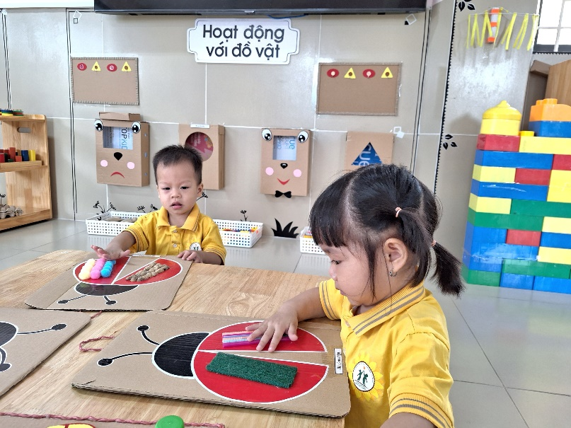
Biện pháp 1 Thực hiện các bài tập khảo sát khả năng trước khi thực nghiệm
Sau khi cho trẻ làm quen với một số môi trường tiếp xúc khác nhau qua bàn tay, tôi tiến hành cho trẻ thực hiện một số hoạt động để xác định rõ kỹ năng vận động linh hoạt của bàn tay thông qua việc cầm, nắm, sờ để cảm nhận

Slide 8
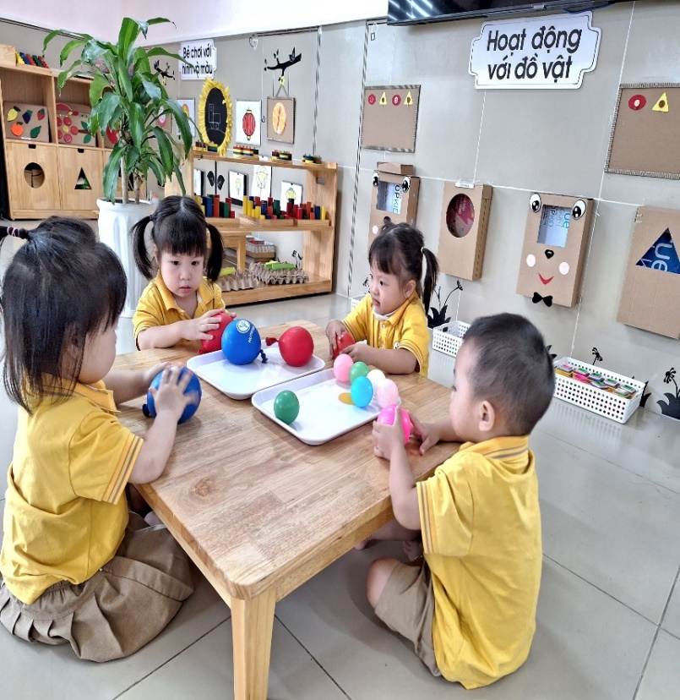
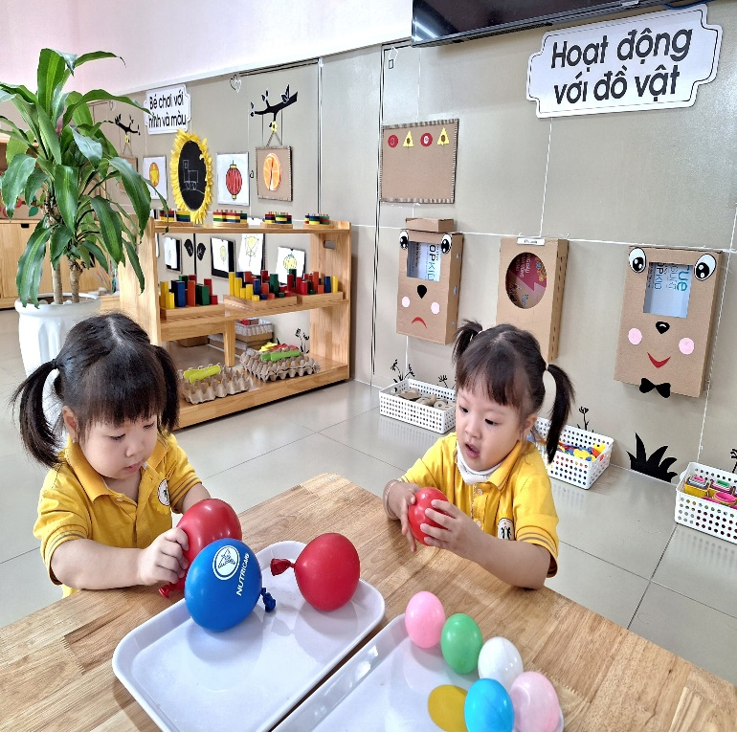
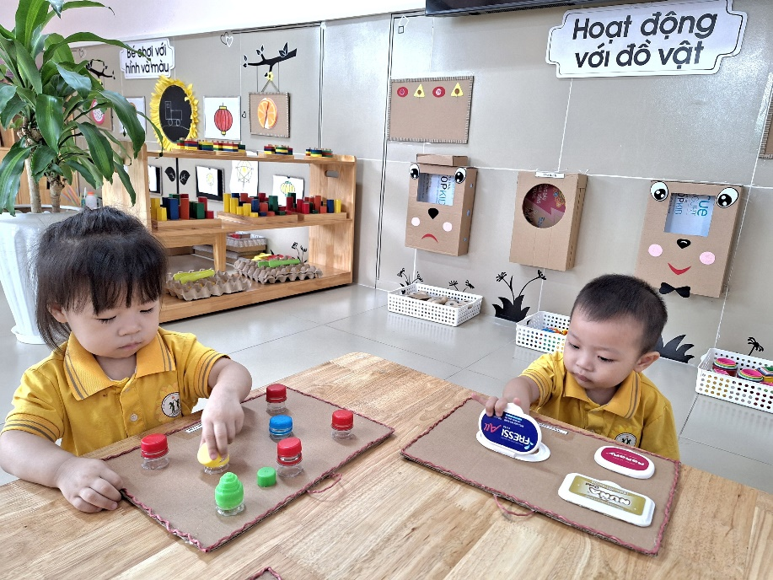
Biện pháp 1 Thực hiện các bài tập khảo sát khả năng trước khi thực nghiệm
Để nâng cao độ khó và tiến hành khảo sát kỹ năng của vận động ngón tay, tôi tiến hành cho trẻ thực hiện một số hoạt động như: Xoáy nắp chai, bóp bóng nước, bóng nhựa… Trẻ thực hiện từng tay để khảo sát

Slide 9
Biện pháp 2 Sưu tầm thiết kế các trò chơi để thực hiện các bài tập ứng dụng phương pháp Montessori vào phát triển xúc giác và vận động tinh cho trẻ 24 – 36 tháng tuổi
Tôi tiến hành thực hiện các bài tập ứng dụng của mình trên trẻ, đó là việc thiết kế mảng tường mở và các đồ dùng, đồ chơi nhằm phát triển xúc giác và vận động tinh cho trẻ. Mảng tường mở và các đồ dùng, đồ chơi mà tôi sử dụng được làm từ các nguyên vật liệu mở khác nhau nhưng tạo độ gần gũi với trẻ và tiết kiệm chi phí cho quá trình thực hiện .

Slide 10
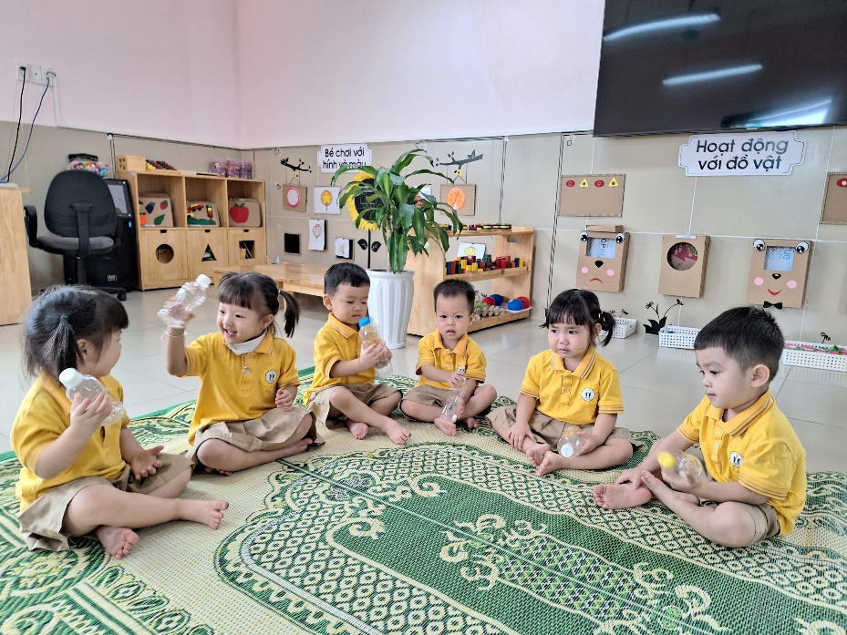
Trẻ thực hiện kỹ năng sờ đối với các đầu ngón tay, giáo cụ được để xuống mặt sàn hoặc dựa vào người trẻ, các đồ được thiết kế không có đánh dấu, trẻ sử dụng xúc giác sờ và cảm nhận độ trơn, mịn, thô, ráp... của đồ vật .
Bài tập rèn luyện xúc giác

Slide 11
*Bài tập : Mở nút chai : Trẻ thực hiện cả 2 tay đối với bài tập mở nút chai này. Giáo cụ để hướng về phía trước để mô phỏng hành vi mở nút chai cho đối tượng khác
Bài tập phối hợp rèn luyện cử động ngón tay và bàn tay

Slide 12
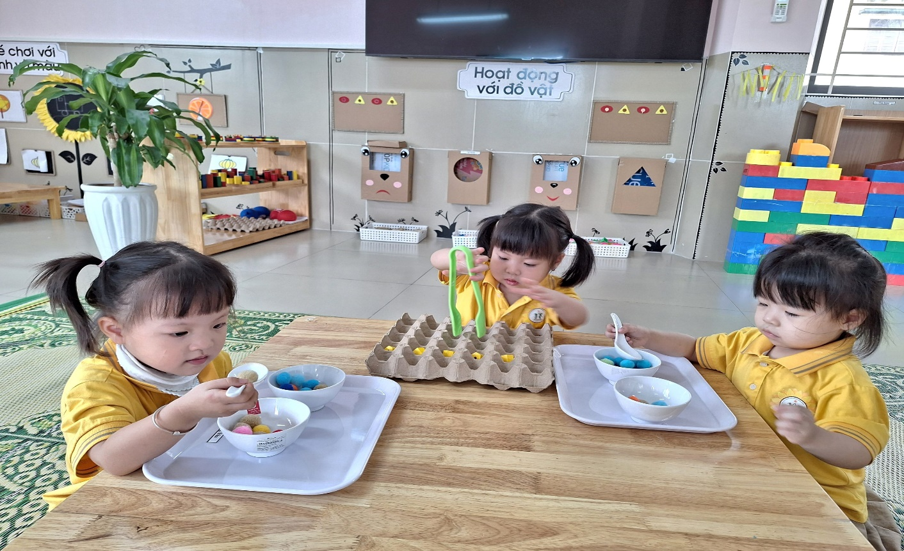
Trẻ thực hiện dùng tay để xúc, để kẹp với bài tập này. Giáo cụ để hướng phía trước mặt trẻ.
Bài tập : Chuyển hạt bằng thìa + Chuyển hạt bằng kẹp

Slide 13
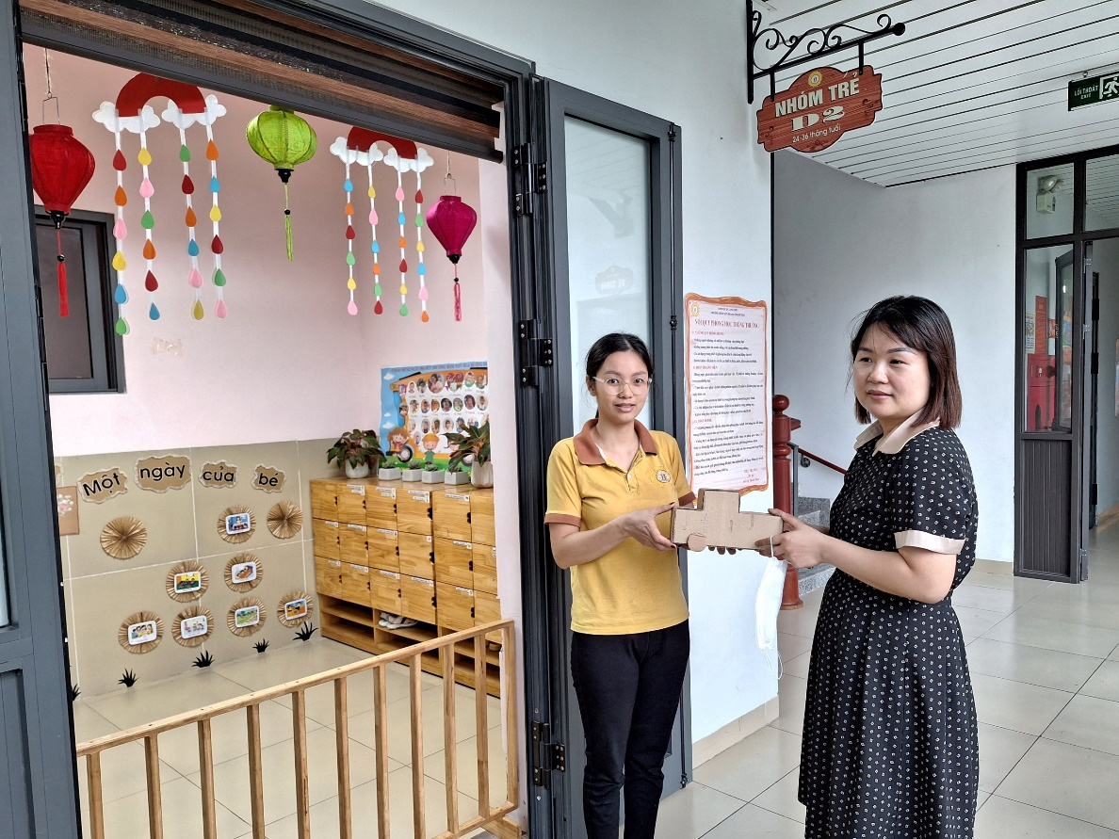
Biện pháp 3: Phối kết hợp với phụ huynh
Đầu năm học tôi thông báo tới phụ huynh về chương trình giáo dục Montessori phụ huynh phối hợp với giáo viên giáo dục trẻ dựa theo các nguyên tắc và đặc điểm cơ bản của phương pháp Montessori một cách tốt nhất. Tôi ưu tiên những đồ chơi , vật liệu có nguồn gốc thiên nhiên. Vận động cha mẹ có thể tự làm đồ chơi cho trẻ từ những hộp bìa cứng , bóng bay, các thanh vòng…..
Hướng dẫn cha mẹ trẻ cách thực hiện các bài tập với con để đạt được kết quả tốt .Trao đổi với phụ huynh về khả năng sáng tạo, tính kiên trì của con em mình từ đó cô giáo có phương pháp hướng dẫn cụ thể dễ hiểu hơn cho từng trẻ

Slide 14
Hiệu quả mong đợi của sáng kiến
Đối với giáo viên
giáo viên đều biết cách ứng dụng các bài tập trong việc phát triển xúc giác và vận động tinh cho trẻ . Các đồ dùng , đồ chơi đơn giản dễ hiểu , gần gũi đối với trẻ:
Giáo viên đã chủ động, linh hoạt trong việc thiết kế tạo nhiều góc mở , chuẩn bị nhiều học liệu phong phú giúp trẻ hoạt động tích cực
Đồ dùng, đồ chơi các góc tương đối phong phú, sử dụng các nguyên vật liệu mở, đảm bảo an toàn đối với trẻ
Nhận thức của giáo viên đã thay đổi sau khi được tiếp cận với phương pháp giáo dục của Montessori

Slide 15
Hiệu quả mong đợi của
sáng kiến
Trẻ hứng thú , tập trung chú ý với giáo cụ trực quan , biết sử dụng giáo cụ trực quan phù hợp
Trẻ sử dụng ngôn ngữ phù hợp để diễn đạt , các mẫu câu ngắn được sử dụng phù hợp trong từng hoàn cảnh
Đối với trẻ
Trẻ có kỹ năng vận động các ngón tay, bàn tay, xoay cổ tay và kết hợp tay mắt một cách khéo léo và nhần nhuyễn
Trong quá trình thực hiện , trẻ tự mình sử lý tình huống với giáo cụ để thể hiện sự độc lập trong hoạt động , chủ động với giáo cụ

Slide 16
Hiệu quả mong đợi của sáng kiến
Đối với các bậc phụ huynh
Cha mẹ luôn coi trọng trẻ và tích cực tham gia vào các hoạt động giáo dục trẻ cùng nhà trường
Cha mẹ đã có thói quen liên kết phối hợp chặt chẽ với cô giáo trong việc dạy giáo dục cho trẻ
Cha mẹ cảm thấy rất vui trước những việc làm của trẻ, tin tưởng vào kết quả giáo dục của nhà trường và của lớp
Luôn luôn ủng hộ những nguyên vật liệu có sẵn khi các cô cần , chia sẻ những khó khăn của cô giáo

Slide 17
Trên đây là một số kinh nghiệm của tôi về: “ Một số kinh nghiệm trong việc ứng dụng phương pháp Montessori để phát triển xúc giác và vận động tinh cho trẻ nhà trẻ 24 – 36 tháng tại lớp NT D2 trường MN Hoa Hướng Dương”. Trong quá trình thực hiện đề tài vẫn không tránh khỏi những hạn chế, thiếu sót. Kính mong nhận được sự góp ý của BGH để những sáng kiến của tôi được hoàn thiện hơn và áp dụng có hiệu quả hơn.
Xin chân thành cảm ơn!
Chúc hội thi thành công tốt đẹp

